Slide 1

AngularJs教程
子心

Slide 2
第一部分：什么是AngularJs？
这一部分我们将了解：
1.什么是AngularJs
2.AngularJs的优势
3.一个简单的入门示例

Slide 3
1.什么是AngularJs呢？
AngularJs是一个Javascript framework，一个js的框架，它能够帮助我们创建Web Application。
AngularJs是由Google公司创建，它遵循的是MIT协议，开源开放。
它的官网地址是：https://angularjs.org/
AngularJs这套Js框架针对于SPA应用以及商业业务流程性应用的开发具有特别的优势。
目前已经有许许多多的个人与企业已经利用AngularJs进行项目的开发，也已经有许多成熟的案例，这里有一个网站进行了项目罗列
https://www.madewithangular.com

Slide 4
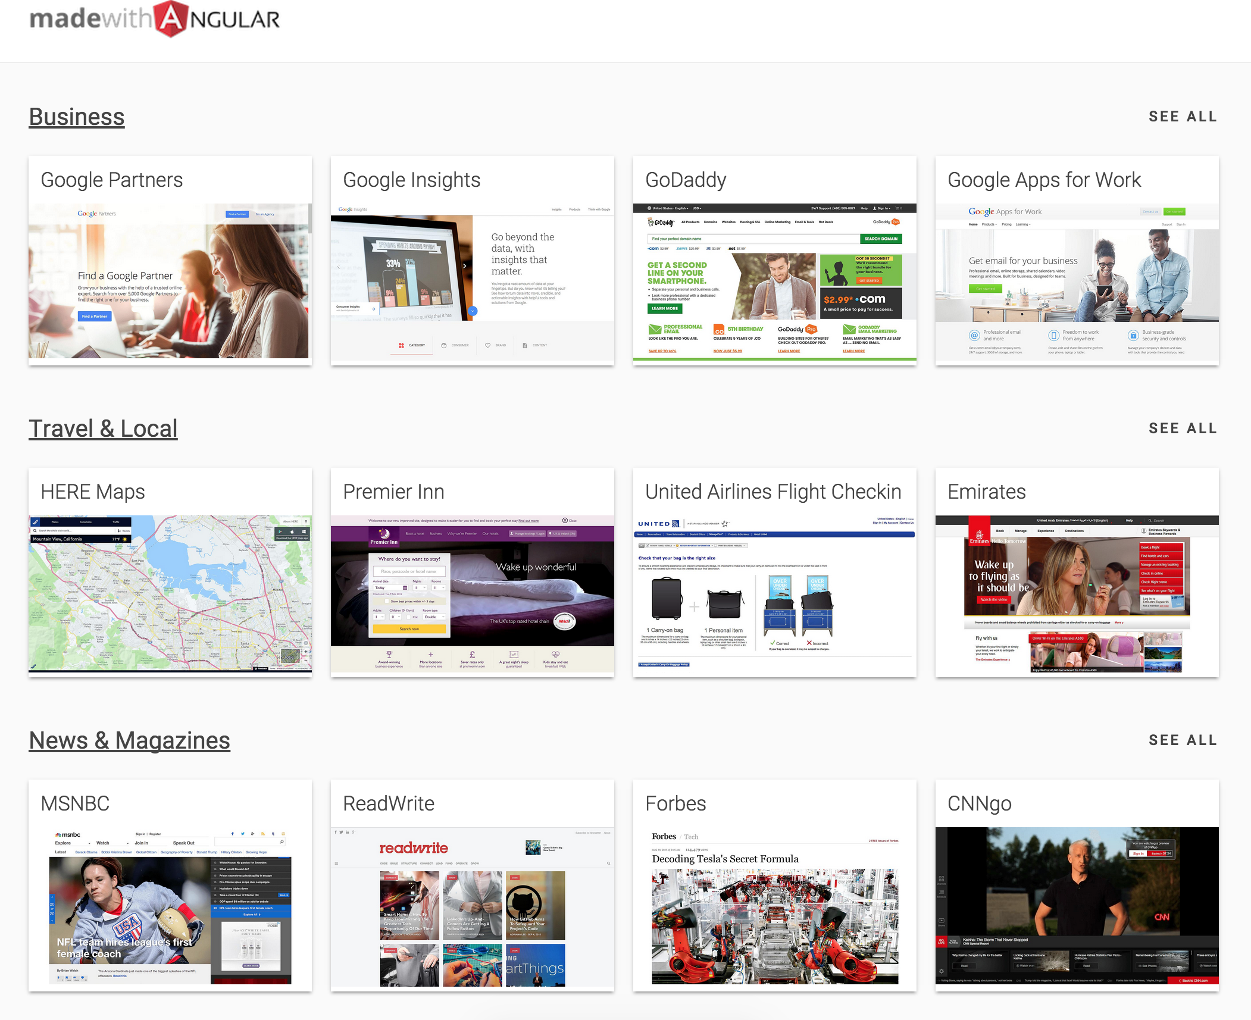

Slide 5
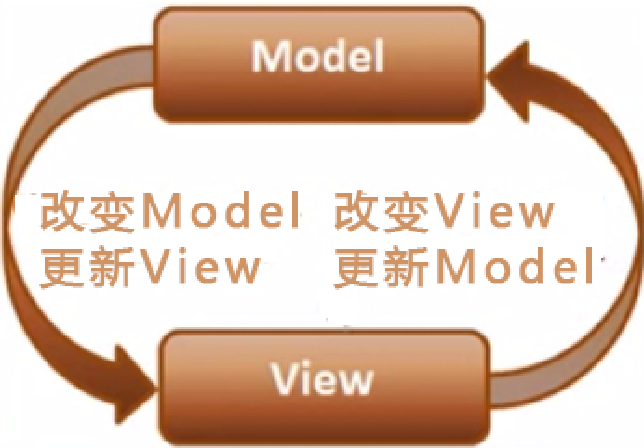
2.AngularJs的优势
我们已经拥有许多的Javascript Framework来帮助我们进行Web Application应用的开发，那我们为什么还要选择AngularJs呢？
1. Dependency Injection 依赖注入
2.Two Way Data-Binding 双向数据绑定
3.Test 测试
4.Model-View Controller 控制
5.Directives,Filters等等

Slide 6
3.示例知识
1) ng-app及控制范围
2) 表达式
示例：直接在html进行表达式编写，查看显示的结果
考虑：如果是复杂数据对象类型，需要考虑如何显示
Notes:
示例参考：01.1简单表达式，01.2 ng-app控制范围，01.3复杂表达式
ng-app 1.{{10+20}} 2.{{1==1}}
3.{{ {name:’vane’,gender:’male’}.name }}
4.{{ [‘apple’,’movie’,’car’][2] }}

Slide 7
第二部分：Module与Controller
1.什么是Module及如何创建Module
2.什么是Controller及如何创建Controller
3.如何将Controller绑定到Module
4.如何利用Module创建引导性angular应用程序
Notes:
示例参考：02.1控制器设置变量输出，02.2 控制器控制的范围，02.3 函数直接写到controller里面 02.4 复杂数据输出 02.5 链式代码编写模式

Slide 8
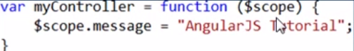
什么是Module？
1) Module包含了不同的内容部分，例如：controllers,services,directives,filters等
2) 大家可以把Module想象成一个Main()方法，就像其它类像的应用程序
如何创建module？
需要利用angular module()方法来创建module，例如：
什么是controller？
在angular中，controller是js function，它主要作用就是建立Model来协助view层进行显示。
如何创建controller？
Notes:
示例参考：02.1控制器设置变量输出，02.2 控制器控制的范围，02.3 函数直接写到controller里面 02.4 复杂数据输出 02.5 链式代码编写模式
var myApp = angular.module(‘myModule’,[]);
var myController = function($scope){
$scope.message = “AngularJs Tutorial”;
}
myApp.controller(‘myController’,myController);

Slide 9
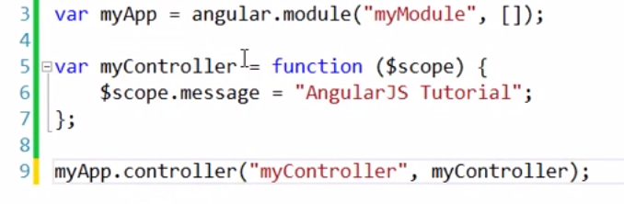
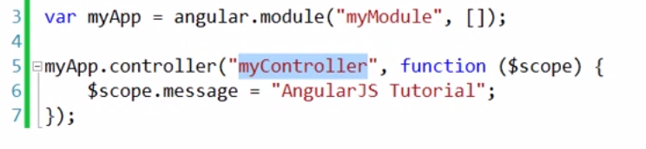
把controller注册与功能实现写到一块
Notes:
示例参考：02.1控制器设置变量输出，02.2 控制器控制的范围，02.3 函数直接写到controller里面 02.4 复杂数据输出 02.5 链式代码编写模式

Slide 10
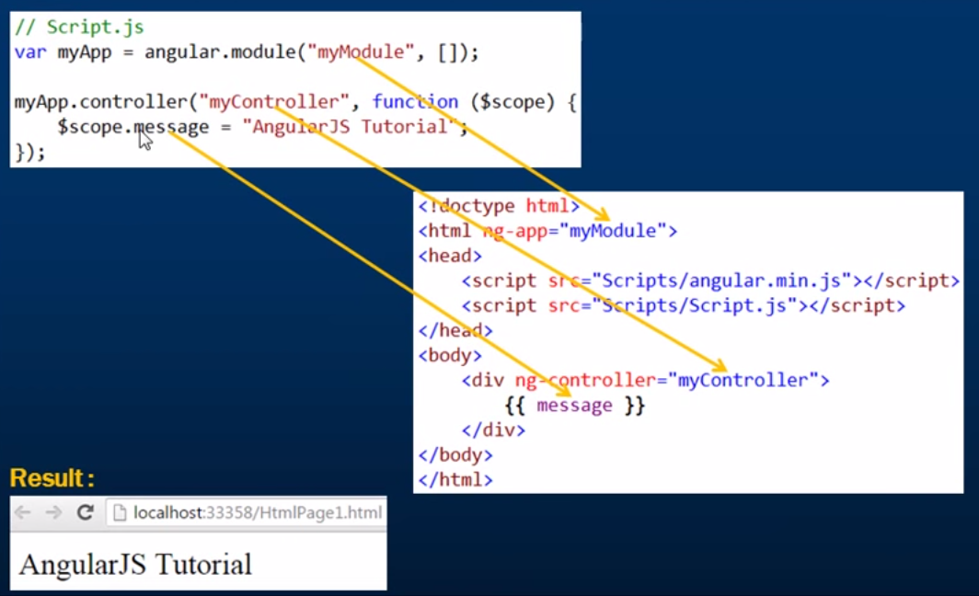
MVC对应的结构层次
Notes:
示例参考：02.1控制器设置变量输出，02.2 控制器控制的范围，02.3 函数直接写到controller里面 02.4 复杂数据输出 02.5 链式代码编写模式

Slide 11
思考1：示例一下复杂数据结构的操作内容示例，比如Object类似的数据模式。
实例：建立一个用户，设置一些基本属性，比如姓名、性别、年龄、头像等进行显示。
思考2：如果controller控制器名称输入错误怎么办？
Notes:
示例参考：02.1控制器设置变量输出，02.2 控制器控制的范围，02.3 函数直接写到controller里面 02.4 复杂数据输出 02.5 链式代码编写模式
要解决angularJs的错误信息提示问题，如果是min版本的话，那么需要跳到官网查看，如果换成完全版本的话，那么则可以直接显示。
1.出错提示的显示(链接到官网进行查看错误)
2.更好的提示改善(不用min版本，用完全版本）

Slide 12
思考：如何在创建module模块的时候将controller与module的代码写在一个代码行中？
提示：利用chaining链条式串连方式进行操作。
Notes:
示例参考：02.1控制器设置变量输出，02.2 控制器控制的范围，02.3 函数直接写到controller里面 02.4 复杂数据输出 02.5 链式代码编写模式

Slide 13
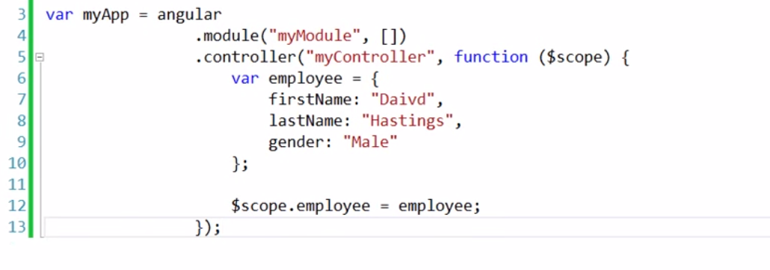
结果展示：
Notes:
示例参考：02.1控制器设置变量输出，02.2 控制器控制的范围，02.3 函数直接写到controller里面 02.4 复杂数据输出 02.5 链式代码编写模式

Slide 14
第三部分：Directive指令中的ng-src
Directive指令之ng-src：
比较一下img的src与ng-src，利用绑定表达式去设置image的src属性。
注意：为什么能够图片正常显示，但控制器却报404错误。
Notes:
示例参考：03.1 普通img src输出图片，03.2 ng-src输出图片
因为进行了两步操作：
1.表达式直译，没做网络请求；
2.再进行网络请求，然后显示图片；
利用ng-src解决此问题

Slide 15
第四部分：双向数据绑定
双向数据绑定
ng-model指令
适用的标签范围是：input、select、textarea
注意：操作模式是异步的，而不是同步的
示例：将数据绑定到input框
考虑：如果input框中的ng-model与controller中的变量名称不一致会发生什么情况？
Notes:
示例参考：04.1 input框ng-model简单变量，04.2 复杂数据结构的ng-model显示

Slide 16
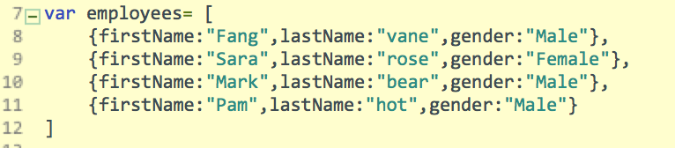
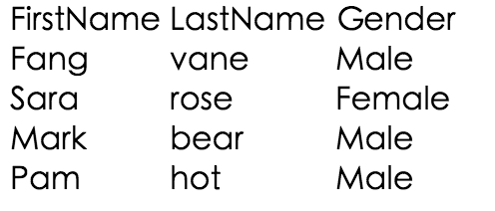
第五部分：ng-repeat指令
实例操作：循环输出数据
Notes:
示例参考：
05.1 ng-repeat输出列表数据
05.2 ng-repeat的嵌套循环数据
05.3 输出$index和$parent.$index
05.4 利用ng-init进行parentIndex索引值的赋值

Slide 17
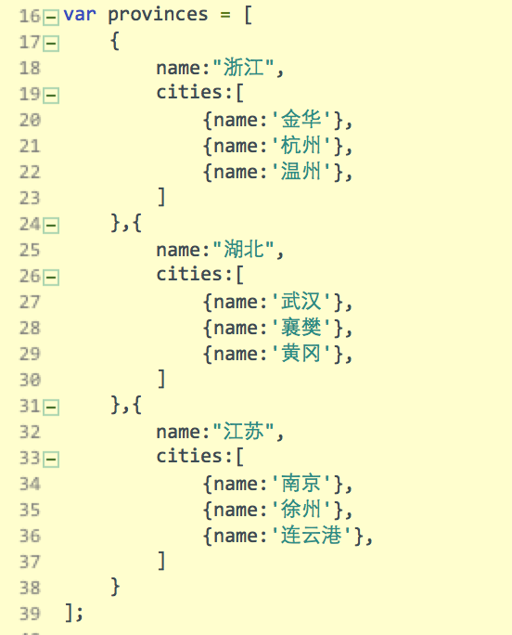
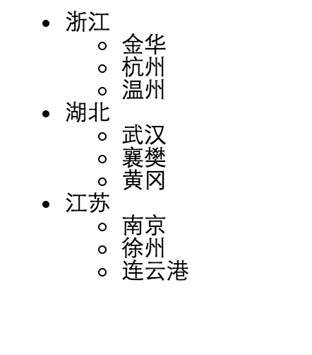
实例操作：嵌套循环输出数据
Notes:
示例参考：
05.1 ng-repeat输出列表数据
05.2 ng-repeat的嵌套循环数据
05.3 输出$index和$parent.$index
05.4 利用ng-init进行parentIndex索引值的赋值

Slide 18
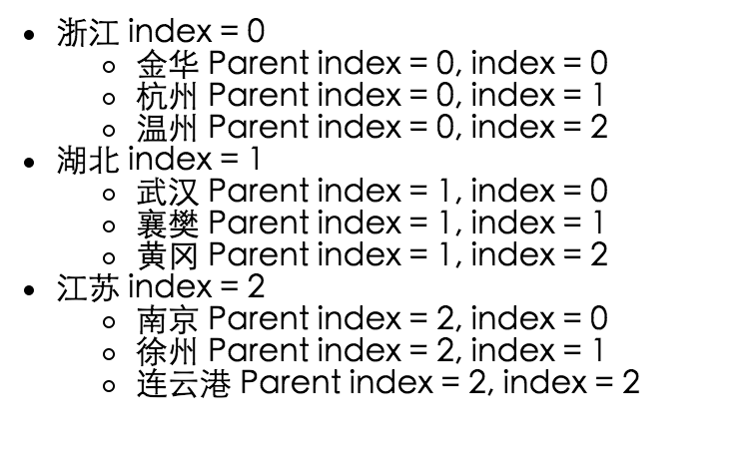
实例操作：输出当前与父级的index索引值
Notes:
示例参考：
05.1 ng-repeat输出列表数据
05.2 ng-repeat的嵌套循环数据
05.3 输出$index和$parent.$index
05.4 利用ng-init进行parentIndex索引值的赋值
设置ng-init=“parentIndex=$index”的时候，下面的$parent.$index可以直接替换成parentIndex值

Slide 19
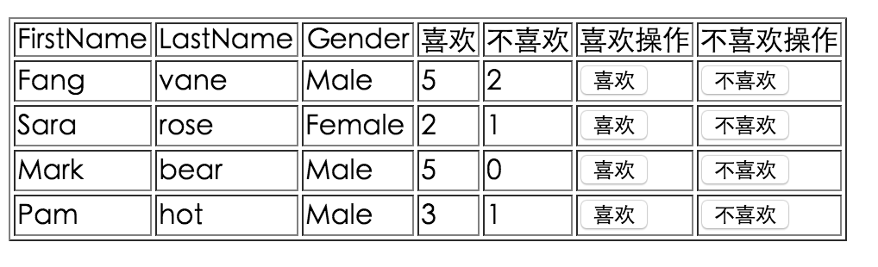
第六部分：Angular事件操作
实例操作：如何点击“喜欢”与“不喜欢”按钮，改变喜欢与不喜欢值
Notes:
示例参考：
06.1 给ng-click绑定操作的事件

Slide 20
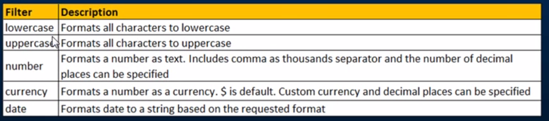
第七部分：Filters
1.Filters能做什么工作？
Format、Sort以及Filter数据
2.它能与绑定表达式或者指令一块操作
3.使用filter，它的操作符号是 |
Notes:
示例参考：
07.1 利用|操作符进行数据的format操作，注意时间格式化不能对字符串类型进行操作的。
07.2 利用limitTo对表枨行数的显示进行限制
{{employee.name | uppercase}} {{employee.birthday | date:”yyyy-MM-dd”}} {{employee.salary | number:2}} {{employee.salary | currency:”￥”:1}}
ng-repeat=“employee in employees | limitTo:2:2
第一参数显示几行，第二参数从第几行开始，数组是0，1，2…

Slide 21
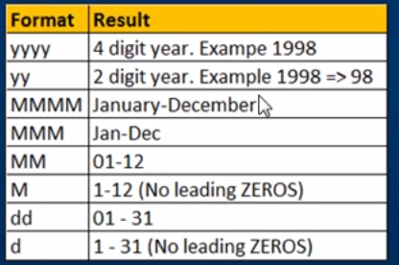
时间格式化：
字符长度的限制
Notes:
示例参考：
07.1 利用|操作符进行数据的format操作，注意时间格式化不能对字符串类型进行操作的。
07.2 利用limitTo对表枨行数的显示进行限制

Slide 22
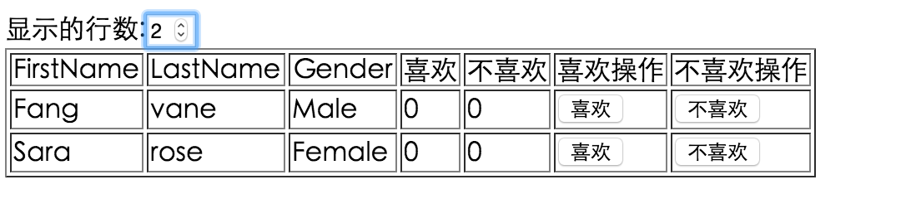
实例操作：限制显示的行数，格式化日期，数字，大小写等
Notes:
示例参考：
07.1 利用|操作符进行数据的format操作，注意时间格式化不能对字符串类型进行操作的。
07.2 利用limitTo对表枨行数的显示进行限制
{{employee.name | uppercase}} {{employee.birthday | date:”yyyy-MM-dd”}} {{employee.salary | number:2}} {{employee.salary | currency:”￥”:1}}
ng-repeat=“employee in employees | limitTo:2:2”
第一参数显示几行，第二参数从第几行开始，数组是0，1，2…

Slide 23
实例操作：排序
建立select下拉框，根据不同的字段进行升、降的排序
问题：能将排序点击操作对象从select改到table的抬头中进行操作吗？
Notes:
示例参考：
08.1 利用orderBy对ng-repeat输出数据进行指定字段的排序。
08.2 设计下拉框，对指定的列进行排降序排列
03.3 进行表格Title部分的指定列的排序操作，包括箭头的处理，优化UI界面。
ng-repeat=“employee in employees | orderBy:’name’:false”
ng-repeat=“employee in employees | orderBy:’name’:false”
ng-repeat=“employee in employees | orderBy:’name’:true”
或者
ng-repeat=“employee in employees | orderBy:’name’”
ng-repeat=“employee in employees | orderBy:’-name’”
$scope.sortColumn = “name”;
$scope.reverseSort = false;

Slide 24
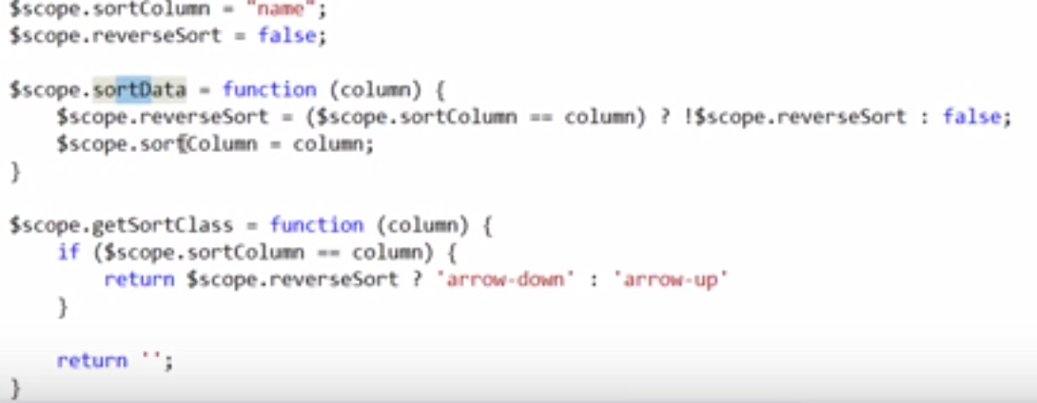
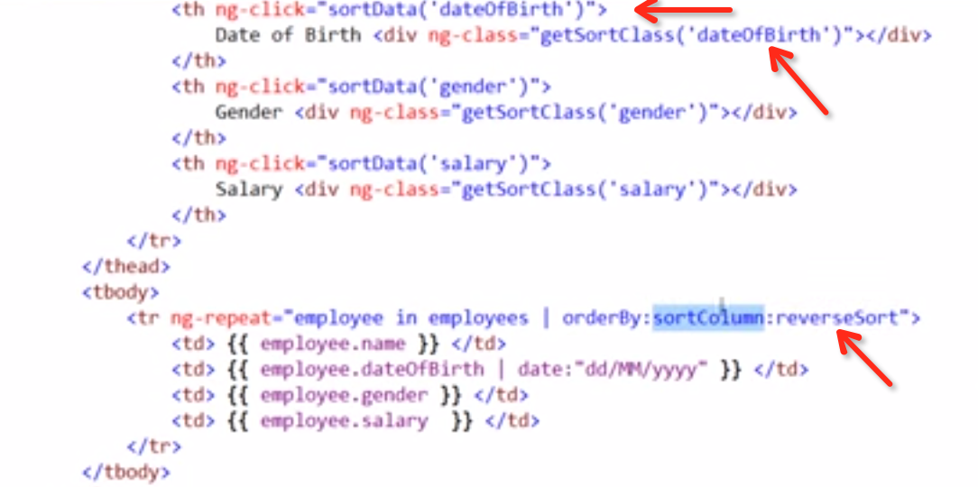
Notes:
示例参考：
08.1 利用orderBy对ng-repeat输出数据进行指定字段的排序。
08.2 设计下拉框，对指定的列进行排降序排列
03.3 进行表格Title部分的指定列的排序操作，包括箭头的处理，优化UI界面。

Slide 25
问题：能通过filter进行数据搜索吗？
实例1：通过filter进行全文、指定字段的搜索操作。
实例2：对多个字段进行搜索过滤，并进行精确搜索限制操作。
实例3：对多个字段进行搜索过滤，搜索框只允许出现一个。
Notes:
示例参考：
09.1 利用filter对ng-repeat输出数据进行全文搜索。
09.2 利用filter对ng-repeat输出数据进行指定字段的搜索，分不同的搜索框操作
09.3 利用filter对ng-repeat输出数据进行指定字段的搜索，合并在同一个搜索框内进行操作
ng-repeat=“employee in employees | filter:’searchText’”
或者是指定字段
ng-repeat=“employee in employees | filter:’searchText.city’”
ng-repeat=“employee in employees | filter:’searchText:exactMatch’”

Slide 26
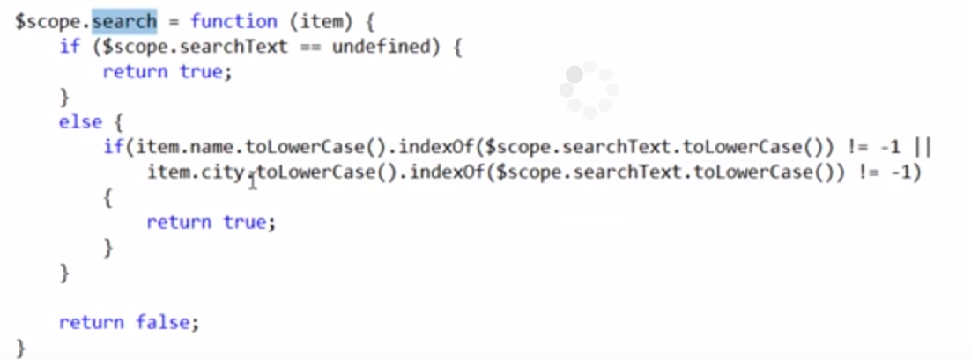
多个自定义字段搜索思路：
Notes:
示例参考：
09.1 利用filter对ng-repeat输出数据进行全文搜索。
09.2 利用filter对ng-repeat输出数据进行指定字段的搜索，分不同的搜索框操作
09.3 利用filter对ng-repeat输出数据进行指定字段的搜索，合并在同一个搜索框内进行操作

Slide 27
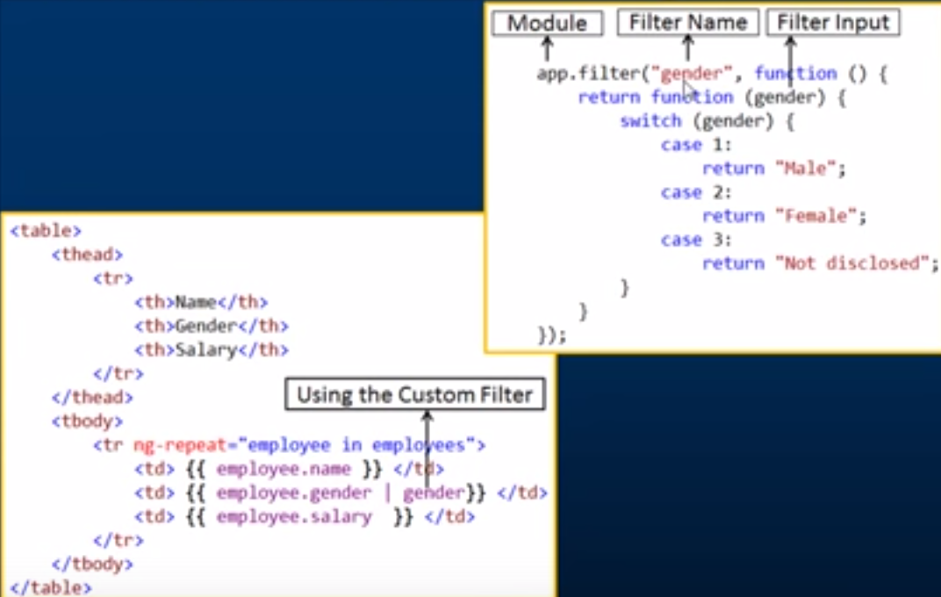
自定义过滤器是一个函数返回一个函数
自定义过滤器示例及思路：
Notes:
示例参考：
09.1 利用filter对ng-repeat输出数据进行全文搜索。
09.2 利用filter对ng-repeat输出数据进行指定字段的搜索，分不同的搜索框操作
09.3 利用filter对ng-repeat输出数据进行指定字段的搜索，合并在同一个搜索框内进行操作

Slide 28
问题：我们之前利用了系统的一些过滤器，能否创建自定义的过滤器？
实例1：将转换功能的实现写在控制层中；
实例2：将转换功能移植到过滤器中；
思考：为什么需要创建自定义的过滤器？原因是什么？
Notes:
示例参考：
10.1 在controller层，对gender数字型内容进行转化，输出字符串。
10.2 实现同样的功能用filter进行编写，filter编写的规则是什么需要注意。

Slide 29
第八部分：ng-hide及ng-show
实例操作：对某个字段列进行显示、隐藏操作。
思考：如果某列进行了显示，但我们需要将字段信息显示成“###”呢？
Notes:
示例参考：
11.1 利用ng-hide某列进行隐藏操作。
11.2 利用ng-hide及ng-show的值的切换实现某列显示在不同的状态显示不同的数据内容。

Slide 30
第九部分：ng-init指令
实例操作：利用该指定初始化数据，进行ng-repeat数据输出操作。
Notes:
示例参考：
13.1 利用ng-init初始化数据。

Slide 31
第十部分：ng-include指令
实例操作：包含一个html的页面。
<div ng-include=“’some.html’”></div>
思考：如果将ng-include包含的地方编写成变量，那么我们就可以自定义N个不同的模板，然后根据自己的条件进行不同的模板样式切换了。
Notes:
示例参考：
14.1 利用include包含html页面，需要注意’’符号的问题。
14.2 利用变量的改变，对列表进行不同样式的显示操作。

Slide 32
第十一部分：$http
实例操作：请求远程数据接口请求操作，然后对返回的数据进行后续操作。
Notes:
示例参考：
15.1 利用http进行远程数据请求，需要注意$http服务的注入操作。
$http({
method:'post',
url:''
}).then(function(response){
$scope.employees = response.data;
},function(reason){
$scope.error = reason.data;
})

Slide 33
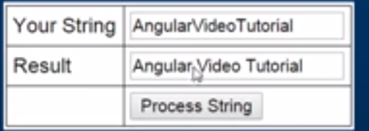
第十二部分：Service
什么是service？
是可以进行重复使用的服务对象提供内容。
为什么需要service?
因为它可以对可重用的逻辑操作进行封装。
使用service的优势？
1.可重用；
2.依赖注入；
3.可测试；
问题：如何创建自定义的service并注册使用它呢？
Notes:
示例参考：可以让每个人先编写原生js的操作
16.1 在controller层中编写字符串转换操作。
16.2 利用service实现字符串转换操作。
16.3 利用filter编写字符串转换操作。

Slide 34
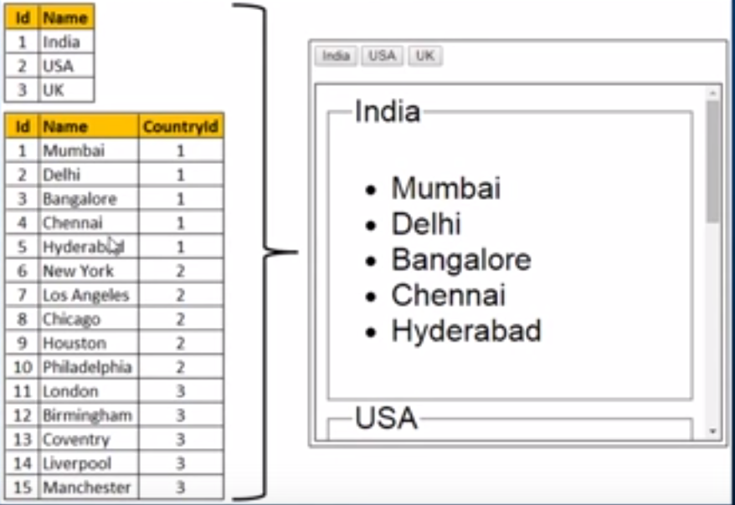
第十三部分：anchorscroll
Notes:
示例参考：在angularJs中先尝试用href=“#锚点”的方式进行操作，不成功，则需要用$anchorScroll
17.1 利用$anchorScroll及$location进行位置的确定与锚点的跳转；
17.2 与ng-repeat进行结合，进行不同区域的跳转

Slide 35
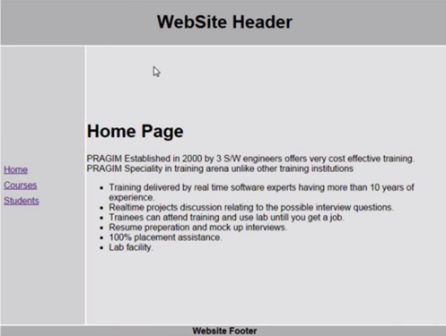
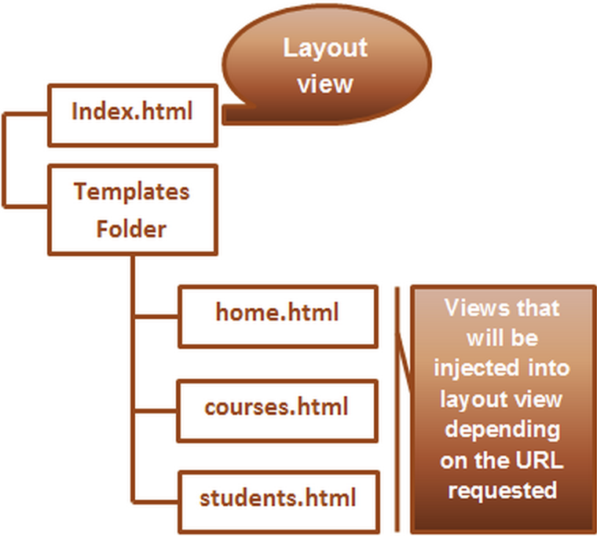
第十四部分：routing
路由是什么？什么情况需要用路由？为什么要用路由？用路由的优势在哪里？
Notes:
注意：可以利用URL地址重写做例子，说明路由的重要性。需要引入ngRoute，这是一个依赖关系。
示例参考：
18.1 配置config，建立路由配置表；
18.2 配置默认页；
18.3 理解路由参数传递的过程

Slide 36
第十五部分：controller as的语法
1. CONTROLLER AS 语法是比较新的语法模式，在1.2.0版本以后提供了该语法，而$scope则是比较老的语法，从angularJs发布开始就已经存在。
2. 对于这两种技术，大家可以任意选择进行使用。不过CONTROLLER AS 的语法结构能够让你的代码可读性变得更高，特别在嵌套操作的时候。
3. 很明显，如果你想使用$scope，那么你需要在controller中进行注入，而CONTROLLER AS则不需要进行$scope的注入，当然，如果你想用$scope其它操作的时候，仍旧需要进行注入的操作。
实例1：简单的controller as ，然后进行message的信息输出；
实例2：利用$scope模式实现嵌套数据输出，并分析代码可读性；
实例3：利用controller as 模式实现嵌套数据输出，比较代码易读性；
Notes:
示例参考：
19.1 controller取消$scope注入，改用this，html部分controller as操作;
19.2 国省市不用controller as的操作模式，特别注意$parent的操作模式;
19.3 国省市用controller as的操作模式
19.4 在路由中配置controller as操作
19.5 在路由中配置controllerAs属性

Slide 37
第十五部分：controller as的语法
实例1：对路由部分进行controller as的操作，需要注意http中this是否可以使用？
实例2：对路由部分进行controller以及controllerAs的操作；
Notes:
示例参考：
19.1 controller取消$scope注入，改用this，html部分controller as操作;
19.2 国省市不用controller as的操作模式，特别注意$parent的操作模式;
19.3 国省市用controller as的操作模式
19.4 在路由中配置controller as操作
19.5 在路由中配置controllerAs属性

Slide 38
第十六部分：URL地址忽略大小写以及内置模板操作
实例1：在$routeProvider.when中对具体某个controller链接进行忽略大小写操作；
实例2：对所有链接进行大小写忽略限制操作；
实例3：利用template进行内置模板设置；
Notes:
示例参考：
20.1
先在路由的某个页面控制中设置caseInsensitiveMatch: true来设置不区分大小写问题;
再设置$routeProvider.caseInsensitiveMatch = true;对所有路由表内容进行操作；
在路由中不操作templateUrl而直接写template: “<h1>{{homeCtrl.message}} template</h1>”来进行简单页面显示；

Slide 39
第十七部分：路由的刷新操作
如果一个页面中，我们想要刷新一部分页面内容，可以考虑什么方法呢？
Notes:
示例参考：
21.1 $route.reload();路由刷新操作；

Slide 40
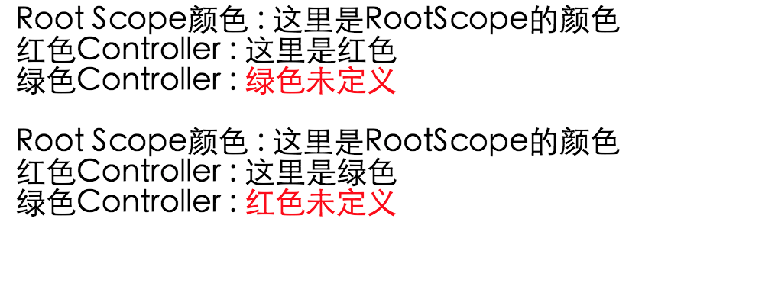
第十八部分：$scope和$rootScope
$scope是controller变量，而$rootScope则是全局的变量
Notes:
示例参考：
22.1 $scope和$rootScope区别；

Slide 41
第十九部分：路由的一些变化操作
如果点击一个链接以后，需要弹出一个确认框，需要确定以后才能跳转不然不作处理，我们要怎么做？
如果能做到跳转的工作，那我们又怎么知道我要跳转到什么页面？我又如何知道它是从哪跳转过来的呢？
Notes:
示例参考：
23.1 如何确认与取消跳转
23.2 知道从哪个链接地址跳转过来的？
23.3 知道要跳转到哪个页面去？
24.1 路由的事件
24.2 路由的事件，查看next等参数

Slide 42
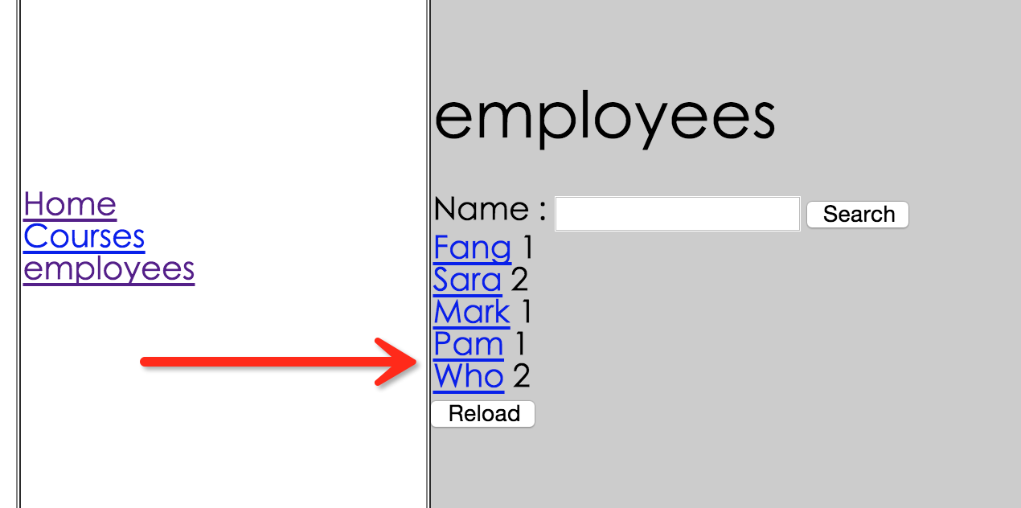
第二十部分：路由的参数传递与Resolve
1.路由的参数如何传递与接收？
2.什么时候需要用resolve？原因是什么？
实现顺序：
1.点左侧employees链接
2.路由转换发生变化
3.实例化一个employees的控制器，并创建employees视图
4.视图加载完毕以后，我们就是异步加载数据的操作过程
问题：如果我们想要实现如果数据没返回，就不进行路由跳转操作呢？
Notes:
示例参考：
25.1 实现关键词搜索查询列表
26.1 因为网速与请求返回速度等限制，会用到resolve。

Slide 43
第二十一部分：不用ngRoute用ui-route
1.ui-route与ngRoute的参数配置的不同
2.ui-route参数传递
（代码放置路由的url参数中）
3.大小定不区分
$urlMatcherFactoryProvider.caseInsensitive(true);
4.默认路由
$urlRouterProvider.otherwise("/home");
5.路由自定义数据
6.html5mode，即url的#符去除操作(注意base标签)
$locationProvider.html5Mode(true);
7.控制state的css样式
ui-sref-active

Slide 44
第二十二部分：ui-route嵌套视图及多视图操作
1.实现嵌套视图的两种不同的方式，用”.”和用parent属性；
2.注意主视图中一般abstract:true参数的设定；
3.多视图即多个ui-view的操作模式；
1.ngRoute是angularJs自带的，而ui-route是第三方的module；
2.ngRoute是基于url路由转化实现的，而ui-route是基于state路由转化实现的；
3.ngRoute能够的所有内容ui-route都可以实现，而且ui-route还可以实现嵌套视图及多视图的操作，这些ngRoute却是无法实现。

